Slide 1
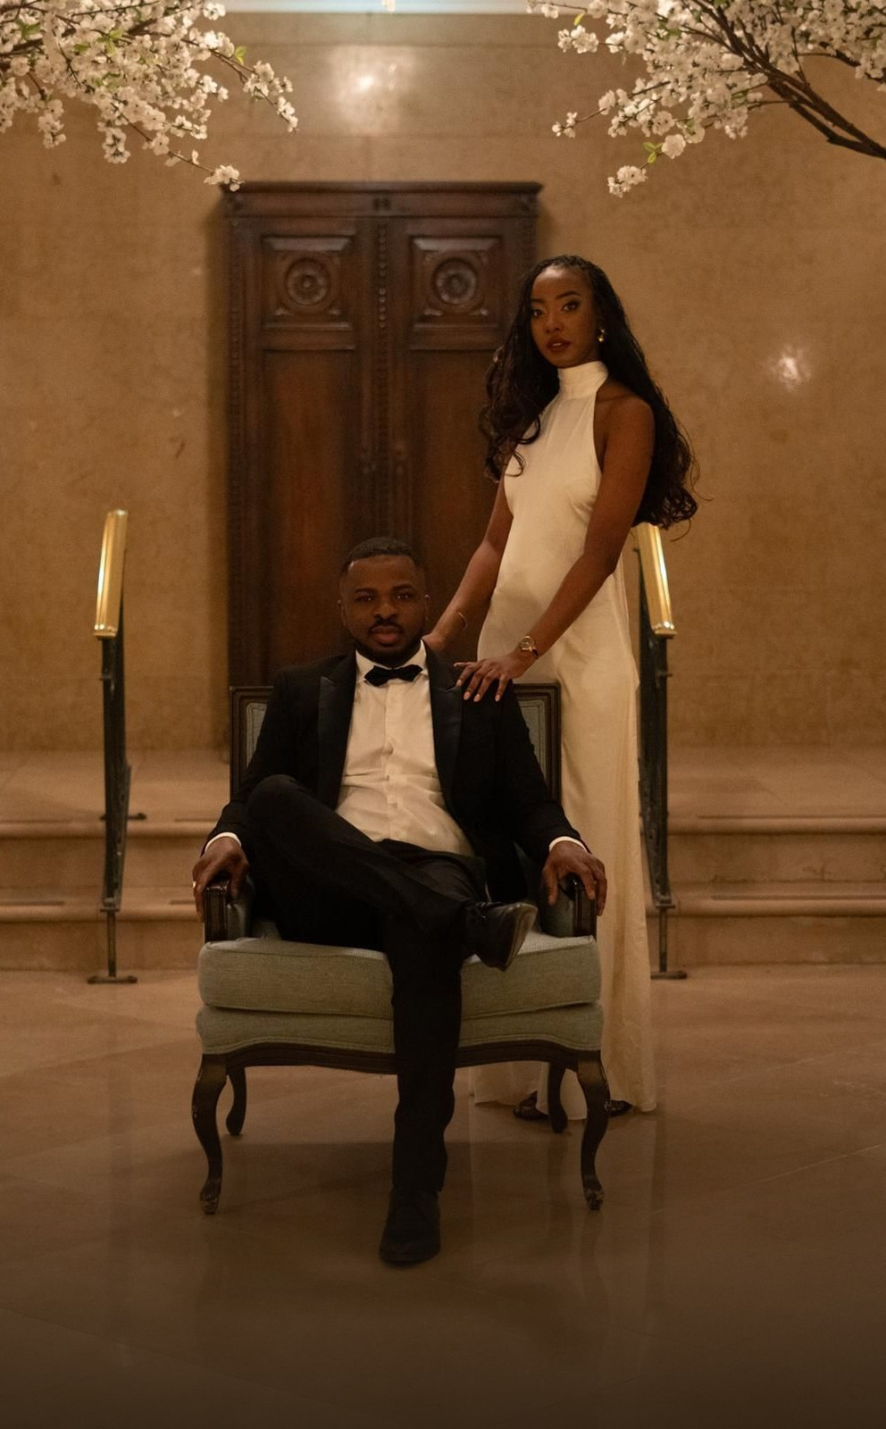
WEDDING
ÉDITION SPÉCIALE — ABIDJAN, CÔTE D’IVOIRE
« Notre bonheur pour toujours
commence ici »
I & F
IBRAHIM · FATIM
ÉDITION SEPTEMBRE 2026
#Ibratim2026
Le jour où nous
dirons oui

Slide 2



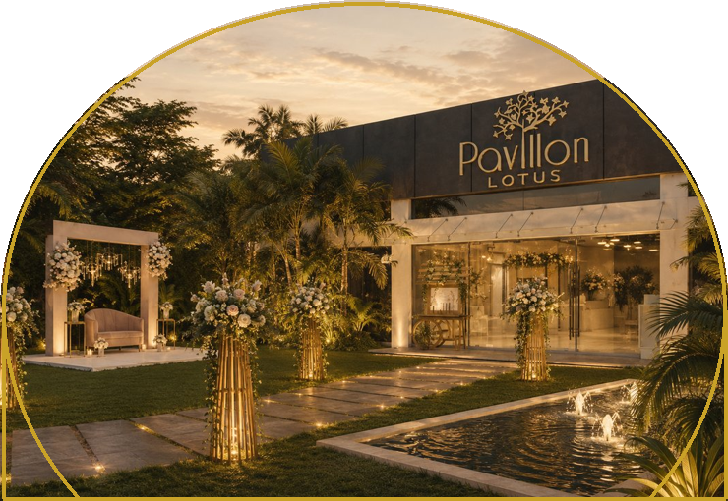
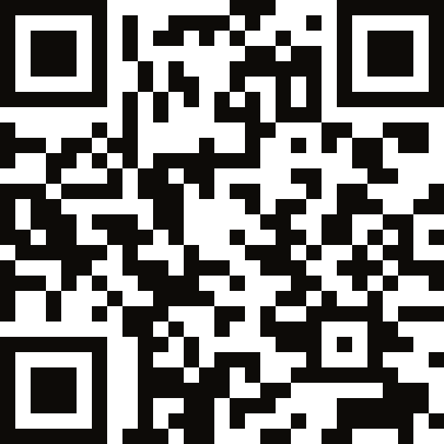
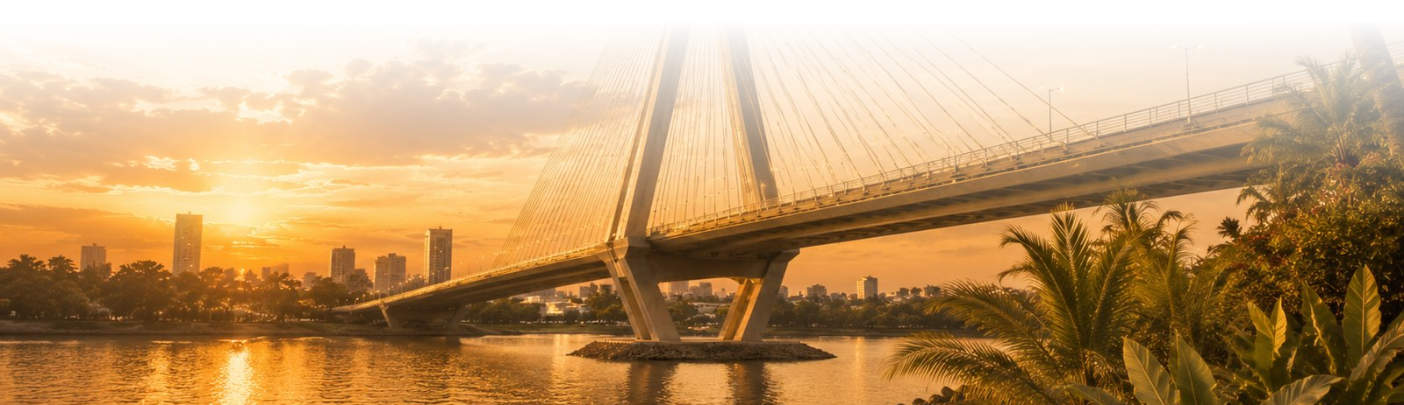


17
19
Fatim & Ibrahim
SEPTEMBRE 2026
SEPTEMBRE 2026
Cérémonie religieuse
Cérémonie civile
& réception
ONT L’HONNEUR DE VOUS CONVIER
À LA CÉLÉBRATION DE LEUR MARIAGE
PAVILLON LOTUS
Notre histoire ne commence pas ce jour-là. Elle est le fruit d’une rencontre, d’une amitié devenue amour et d’un engagement choisi chaque jour. C’est avec une immense joie que nous vous invitons à partager ce moment unique, entourés de ceux qui comptent le plus pour nous.
Riviera M’Pouto, Cocody
Abidjan, Côte d’Ivoire
SCANNEZ POUR CONFIRMER
VOTRE PRÉSENCE
et découvrir tous les détails
de notre célébration.
Code d’accès : IBRATIM2026

